Slide 1
Kubernetes 网络剖析
探索实现原理与软件工程的架构设计

Slide 2
目录
一. 从应用到网络 —— k8s Ingress 的搭建
二. K8s网络追踪 —— 追踪数据流，洞悉网络包的奥秘
三. K8s网络实现内幕 —— 底层实现原理
四. 软件工程看K8s —— 代码架构、模块设计与扩展性

Slide 3
从应用到网络 - 为什么要引入Ingress
1. kube-proxy 实现了四层负载，但是在四层负载中看不到主机名、请求头和证书等七层负载的内容
2. Service无法灵活可配置各种转发，限制会比较大
所以引入了Ingress来完成七层负载的内容来弥补这些缺点

Slide 4
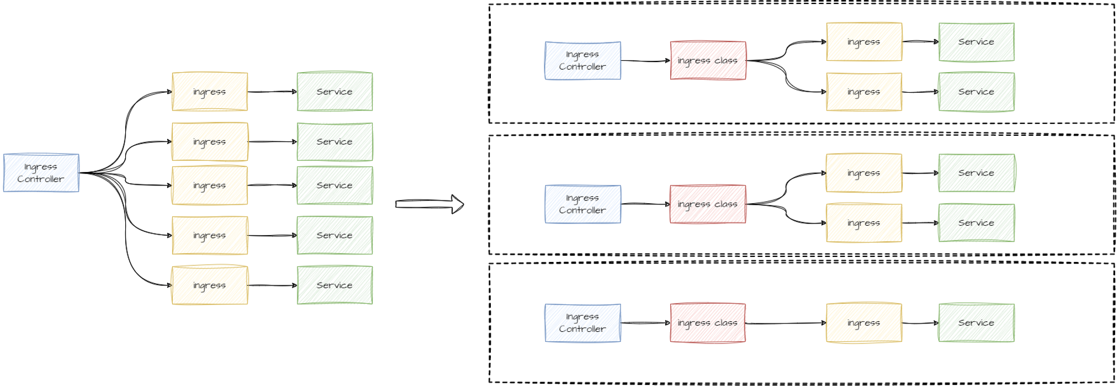
从应用到网络 - Ingress工作流程

Slide 5
从应用到网络 - Ingress 、IngressClass 和 IngressController 是什么关系？
1. Ingress 属于是转发的静态规则
2. Ingress Controller 根据规则来处理相应的转发
3. Ingress规则逐渐增加，管理起来的复杂度会相对较高，所以引入了Ingress Class 来解耦 Ingress 和 Ingress Controller 的关系，从而实现多个Ingress Controller 处理多种不同业务需求。

Slide 6
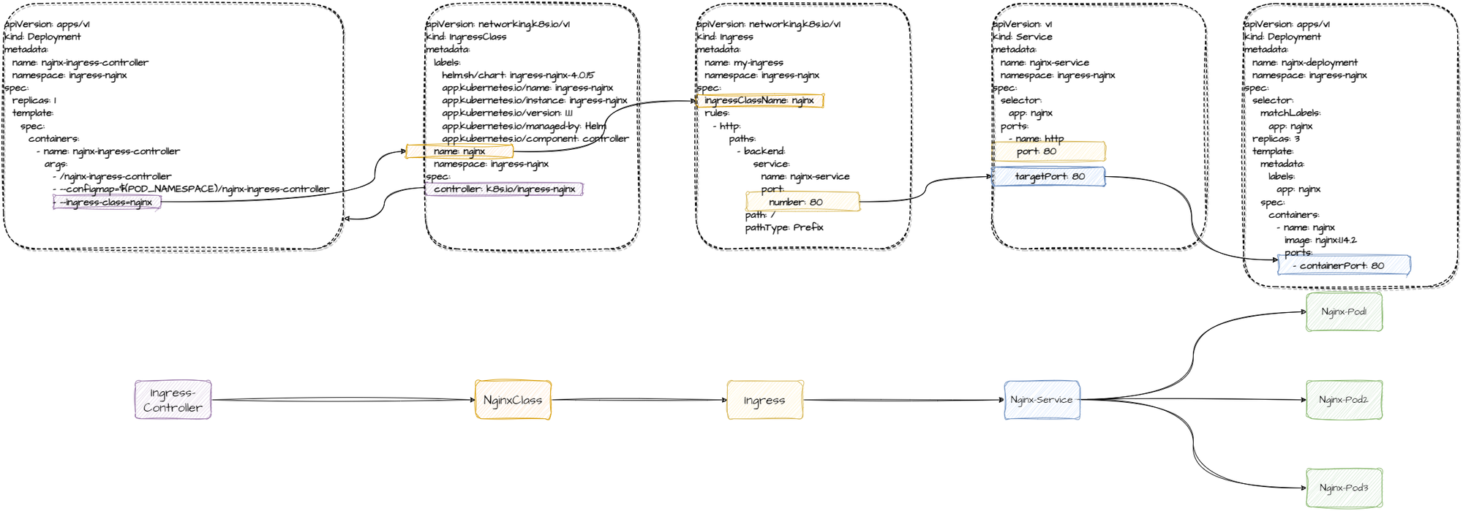
从应用到网络 - Ingress配置说明

Slide 7
K8s网络追踪

Slide 8
K8s网络实现内幕

Slide 9
软件工程看K8s

